Slide 1
MEK-1 – Motorstyring
Tidskritisk microcontroller programmering

Slide 2
Udfordringer
Samarbejde med andre linjer
Styring af brændstofs mængde

Slide 3
Programmering – Interrupts
Tidskritisk programmering
Problemer
void stopInj() {
digitalWrite(inject_pin, LOW); //Sends signal to stop injection
}
void initializeInjection() {
pinMode(inject_pin, OUTPUT);
TeensyDelay::addDelayChannel(stopInj, INJECTION_CHANNEL);
stopInj();
}
void injectionCheck(char startAngle, double time, char posAngle){
if (!digitalRead(inject_pin) && (posAngle >= startAngle && posAngle <= startAngle + 10)) {
startInj();
TeensyDelay::trigger(time, INJECTION_CHANNEL);
}
}
Notes:
Sig noget generelt om at dette fjerner nødvændigheden for konstant at tjekke betingelser.
Ved problermer tænker jeg mest i forhold til at det kan afbryde anden kode, fx kommunikation, hvilket kan give problemer.

Slide 4
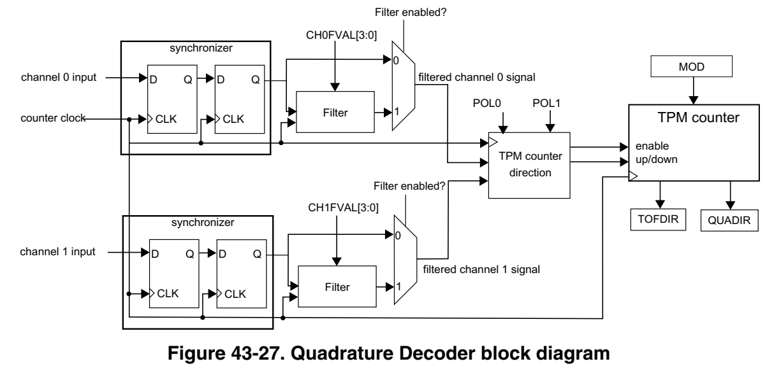
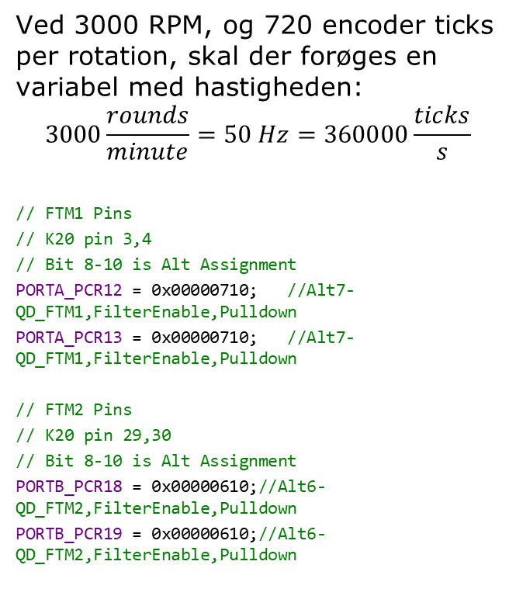
Programmering - Hardware udnyttelse
Ved 3000 RPM, og 720 encoder ticks per rotation, skal der forøges en variabel med hastigheden:
$$3000\frac{rounds}{minute}=50 Hz=360000\frac{ticks}{s}$$
// FTM1 Pins
// K20 pin 3,4
// Bit 8-10 is Alt Assignment
PORTA_PCR12 = 0x00000710; //Alt7-QD_FTM1,FilterEnable,Pulldown
PORTA_PCR13 = 0x00000710; //Alt7-QD_FTM1,FilterEnable,Pulldown
// FTM2 Pins
// K20 pin 29,30
// Bit 8-10 is Alt Assignment
PORTB_PCR18 = 0x00000610;//Alt6-QD_FTM2,FilterEnable,Pulldown
PORTB_PCR19 = 0x00000610;//Alt6-QD_FTM2,FilterEnable,Pulldown
Notes:
Hvad så når interrupts bliver for langsommme? (Hardware decoder)
Aflæsning når der er behov for det,

Slide 5
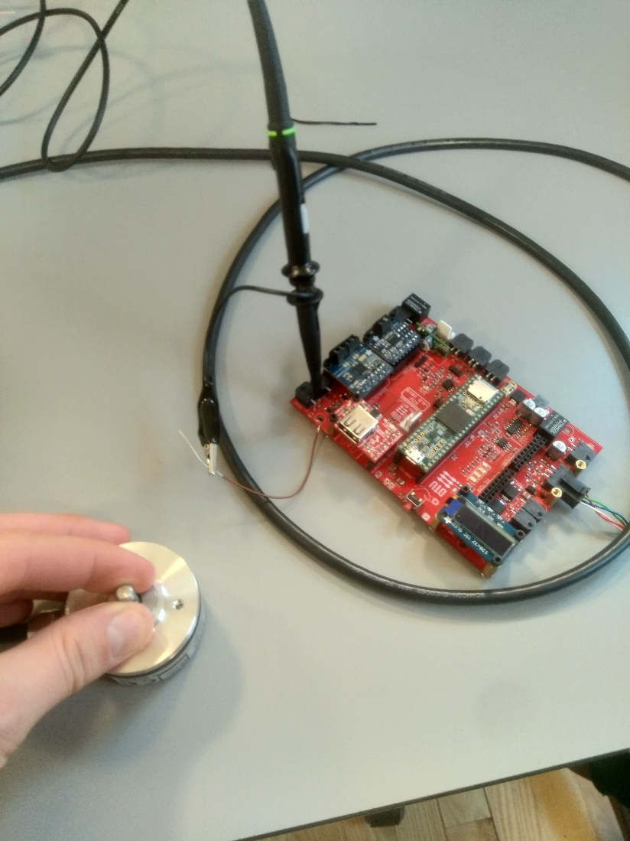
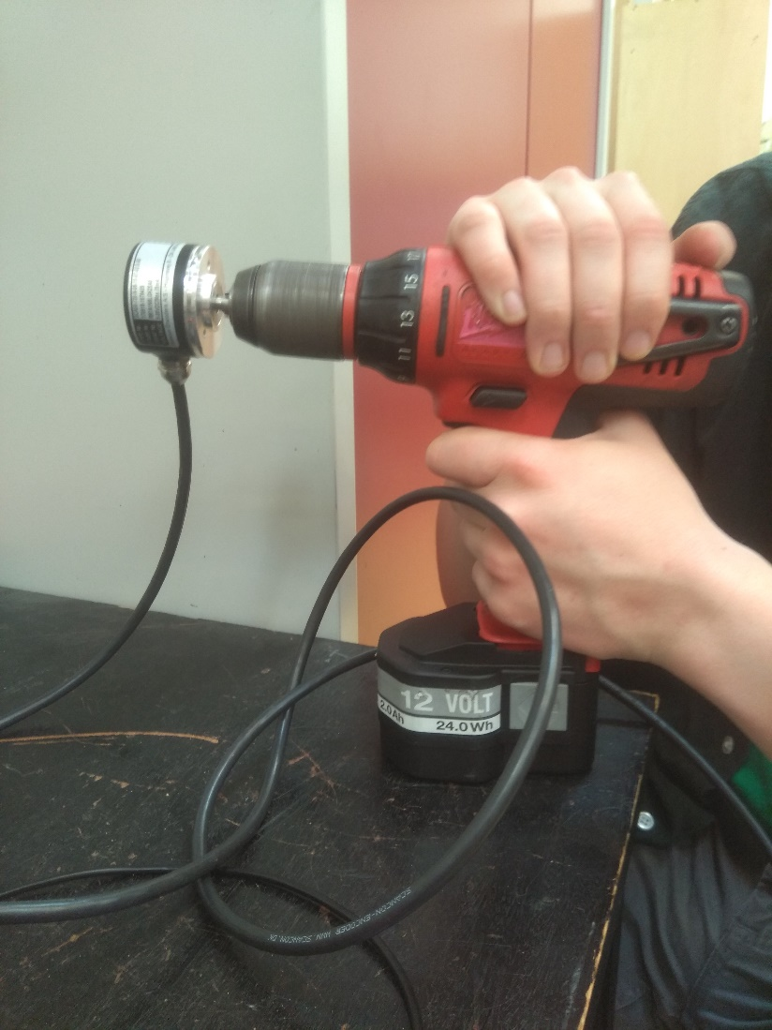
Test - Encoder
Notes:
Manuel test, til om det overhovedet virker
High speed test til om det skaber problemer i koden med hastigheden. (nej)

Slide 6
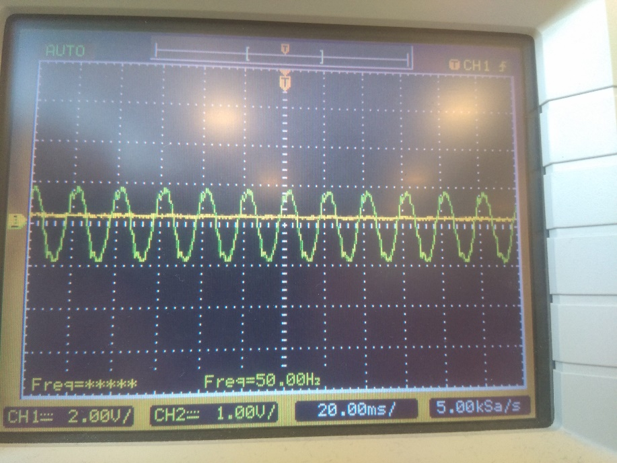
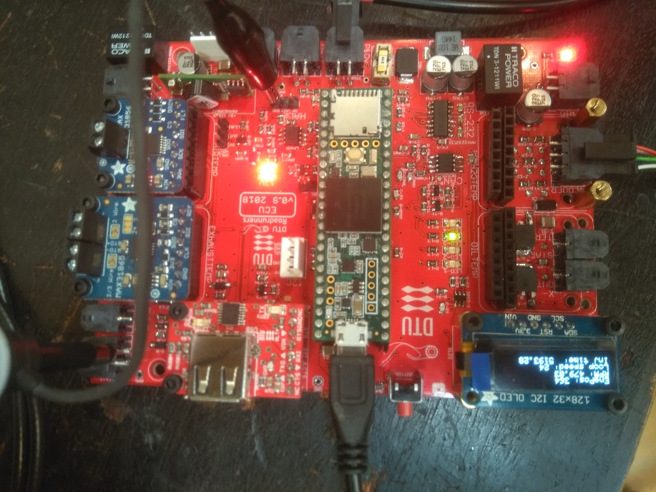
Test – Tænding og Injection
Notes:
Problemer med støj
Test setup – Måling af signalernes længde (Virkede som forventet)

